Slide 1
Algèbre et Nombre Mathématiques 20-1
BIENVENUE!!!
Chantal Goudreau
Le mardi 4 octobre

Slide 2
BIENVENUE!!!!!!!!
CHANTAL GOUDREAU
ENSEIGNANTE
ÉCOLE MAURICE-LAVALLÉE
EDMONTON, AB
cgoudreau@centrenord.ab.ca

Slide 3
ET VOUS?

Slide 4
Objectifs
se familiariser avec le contenu du programme
prendre connaissance des approches, des stratégies, d’activités, et du matériel d’appui qui pourrait nous aider
partager nos expériences et nos connaissances sur le sujet

Slide 5
Au menu
RAG et RAS du nouveau programme (une courte comparaison avec le vieux programme)
Les grands concepts « Algèbre et Nombre »
Ressources: manuels supplémentaires, GIZMOS
La différenciation: les questions en parallèles, les questions ouvertes, le choix
Le jeu
Le socio-constructivisme

Slide 6
Un vidéo pour nous faire réfléchir…
http://www.youtube.com/watch?v=HTIlsTW77Y8

Slide 7
Le vieux programme
Troisième thème : Les autres équations et les fonctions non linéaires et polynomiales
RAG: Représenter et analyser des situations comportant des expressions mathématiques, des équations et des inéquations.
RAG: Examiner la nature de relations en mettant l’accent sur les fonctions.
RAG: Représenter et analyser des fonctions quadratiques, polynomiales et rationnelles, en utilisant les outils technologiques appropriés.
Résoudre des équations non linéaires : par la factorisation et graphiquement.
Utiliser le théorème du reste pour évaluer des expressions polynomiales et le théorème de factorisation pour déterminer les facteurs de polynômes.
Effectuer des opérations sur des fonctions et des compositions de fonctions.
Déterminer la réciproque d’une fonction.
Décrire, tracer et analyser les fonctions polynomiales et rationnelles, en utilisant les outils technologiques.
Formuler et appliquer des stratégies pour résoudre :
• des équations valeur absolue,
• des équations contenant des radicaux,
• des équations rationnelles,
• des inégalités quadratiques,
• des inégalités polynomiales.

Slide 8
Les résultats d’apprentissages
ALGÈBRE ET NOMBRE
RAG: Développer le raisonnement algébrique et le sens du nombre.
Démontrer une compréhension de la valeur absolue de nombres réels.
Résoudre des problèmes comportant des opérations impliquant des radicaux numériques et algébriques.
Résoudre des problèmes comportant des équations contenant des radicaux (limité aux racines carrées).
Déterminer des formes équivalentes d’expressions rationnelles (limité à des expressions où les numérateurs et les dénominateurs sont des monômes, des binômes ou des trinômes).
Effectuer des opérations sur des expressions rationnelles (limité aux expressions où les numérateurs et les dénominateurs sont des monômes, des binômes ou des trinômes).
Résoudre des problèmes comportant des équations rationnelles (limité aux numérateurs et aux dénominateurs qui sont des monômes, des binômes et des trinômes).

Slide 9
Les grands concepts « Algèbre et Nombre 20-1»
Les radicaux
Radicaux sous forme composée/entière/simplifiée
Ordonner/comparer les radicaux
Les rationnelles
Expressions rationnelles équivalentes
Additionner, soustraire, multiplier et diviser des expressions
Les valeurs absolues
Ordonner et comparer
(Fonctions valeurs absolues)
Additionner, soustraire, multiplier et diviser des expressions
Rationaliser le dénominateur
Équations et les racines étrangères
Simplification
Valeurs non permises
Résolution d’équations et les racines étrangères
Évaluer des expressions
Résolution d’équation valeur absolue

Slide 10
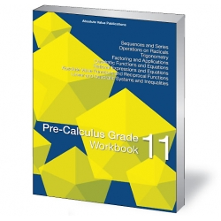
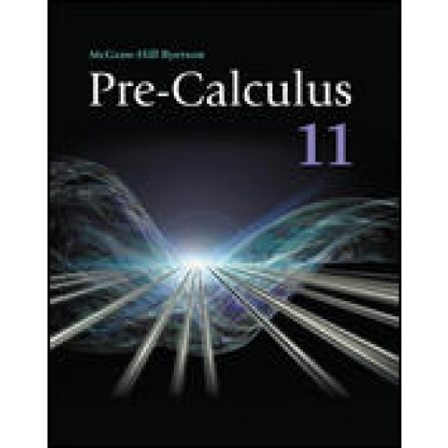
Quelques ressources d’appui
Absolute Value Publications McGraw-Hill Ryerson Student Workbook

Slide 11
Une ressource d’appui
LES GIZMOS
http://www.explorelearning.com/index.cfm
Essai gratuit
Faire une demande

Slide 12
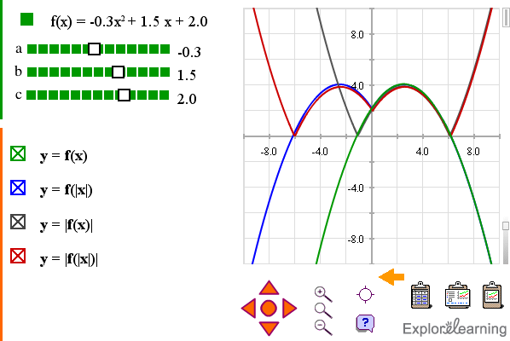
L’utilisation des GIZMOS
RAS:
Démontrer une compréhension de la valeur absolue de nombres réels.

Slide 13
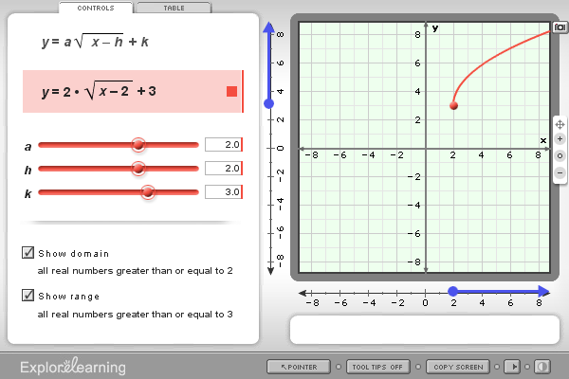
L’utilisation des GIZMOS
RAS:
Résoudre des problèmes comportant des équations contenant des radicaux (limité aux racines carrées).

Slide 14
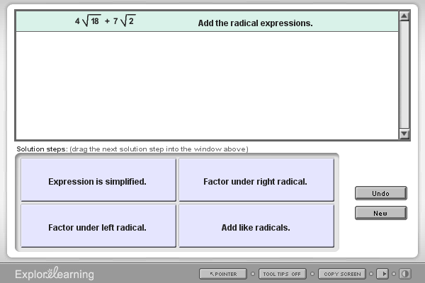
L’utilisation des GIZMOS
RAS:
Résoudre des problèmes comportant des équations contenant des radicaux (limité aux racines carrées).

Slide 15
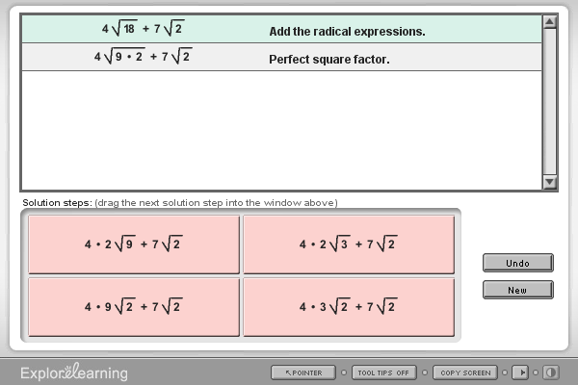
L’utilisation des GIZMOS

Slide 16
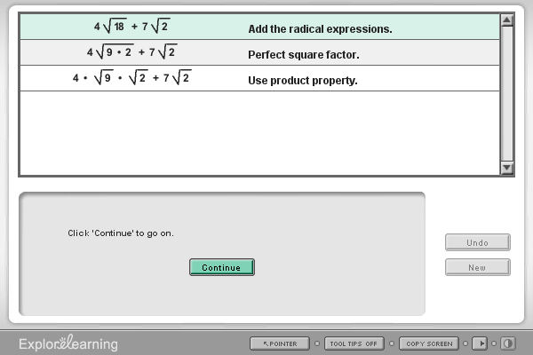
L’utilisation des GIZMOS

Slide 17
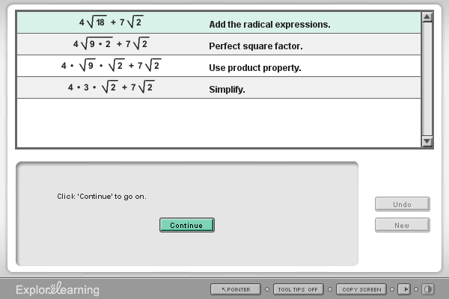
L’utilisation des GIZMOS

Slide 18
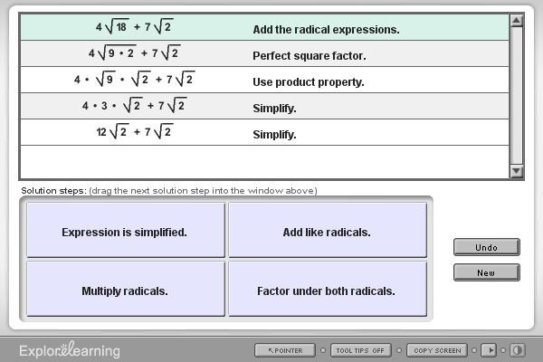
L’utilisation des GIZMOS

Slide 19
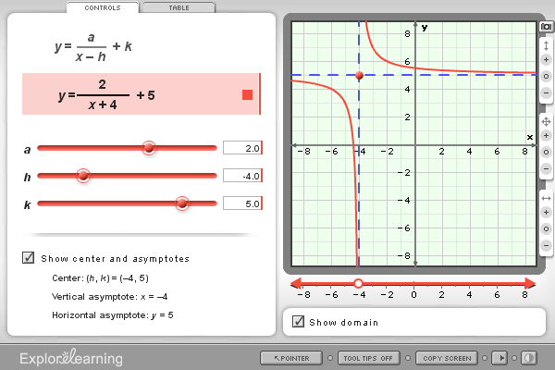
L’utilisation des GIZMOS
RAS:
Résoudre des problèmes comportant des équations rationnelles (limité aux numérateurs et aux dénominateurs qui sont des monômes, des binômes et des trinômes).

Slide 20
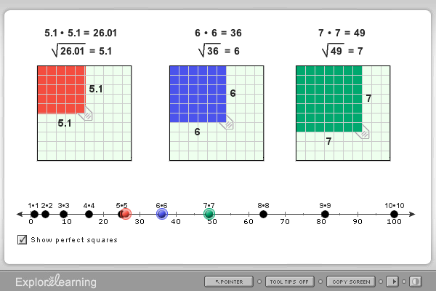
L’utilisation des GIZMOS
Le concept des racines carrées

Slide 21
L’utilisation des GIZMOS
Simplifier les radicaux

Slide 22
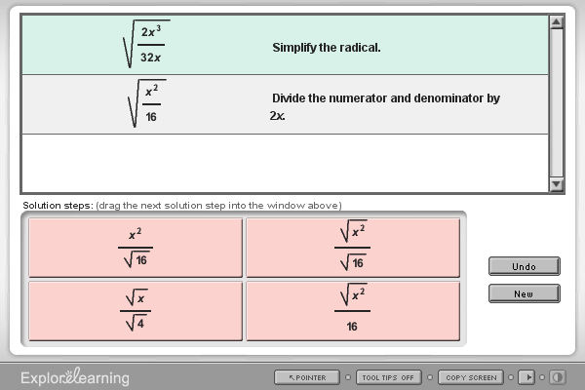
L’utilisation des GIZMOS

Slide 23
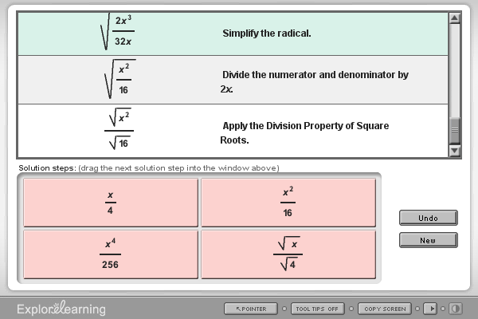
L’utilisation des GIZMOS

Slide 24
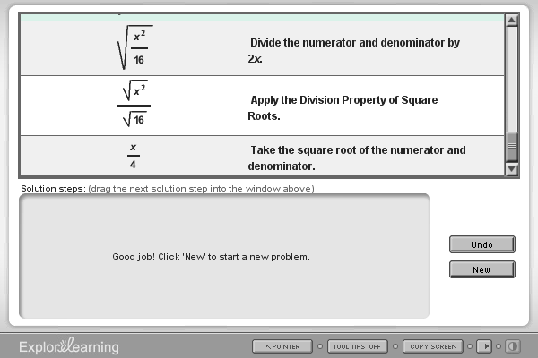
L’utilisation des GIZMOS

Slide 25
L’utilisation des GIZMOS
Simplifier les radicaux
Les expressions suivantes sont équivalentes à $\sqrt{50}.$Laquel serait le meilleur choix pour simplifier cette expression?
A. $\sqrt{49+1}$
B. $\sqrt{25∙2}$
C. $\sqrt{10∙5}$
D. $\sqrt{\frac{100}{2}}$

Slide 26
La calculatrice graphique
Logiciel TI-SmartView

Slide 27
Étude du vocabulaire et des mots clés
Faire un glossaire avec les élèves
Rappel du vocabulaire du Math10C
Cartes éclair

Slide 28
Décorer la classe
Demander aux élèves de faire un affiche avec un exemple d’un concept, pour illustrer le vocabulaire:
Par exemple,
Radical
Radicande
Indice
Radical sous forme composée
Radical sous forme entière
Par exemple,
afficher dans la classe une liste ou des schémas des carrés parfaits de 1 à 225

Slide 29
$$4\sqrt{3}=\sqrt{48}$$
$$\sqrt[3]{144}=2\sqrt[3]{18}$$

Slide 30
Montrez les différentes méthodes de résolution
Contexte: Les radicaux
Question: Écris chaque radical sous sa forme simplifiée.
Méthode 1:
PGFC carré parfait
$$\sqrt{200}= \sqrt{100∙2}$$
$$=\sqrt{100}∙\sqrt{2}$$
$$=10\sqrt{2}$$
Méthode 2:
arbre de facteurs premiers
$$\sqrt{200}= \sqrt{2∙2∙2∙5∙5}$$
$$=\sqrt{2^{2}∙2∙5^{2}}$$
$$=\sqrt{4}∙\sqrt{2}∙\sqrt{25}$$
$$=2∙5∙\sqrt{2}$$
$$=10\sqrt{2}$$

Slide 31
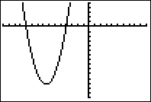
Montrez les différentes méthodes de résolution
Contexte: Les équations contenant des radicaux
Question: Résous l’équation suivante : $n−\sqrt{5−n}=−7$.
Méthode 1:
Décomposer en facteurs
$$n^{2}+15n+44=0 \\ \left(n+11\right)\left(n+4\right)=0$$
Méthode 2:
Utiliser la formule quadratique
$$x=\frac{−b±\sqrt{b^{2}−4ac}}{2a}$$
Méthode 3:
Utiliser la calculatrice et trouver les zéros

Slide 32
Trouvez l’erreur
Demandez aux élèves de trouver l’erreur, expliquer l’erreur et de la corriger.
Exemple 1:
$\frac{1}{4}+\frac{2}{3}=\frac{3}{7}$
Exemple 2:
$\frac{1}{4}+\frac{2}{3}$
$$=\frac{1}{12}+\frac{2}{12}$$
$$=\frac{3}{12}$$

Slide 33
Tâche en parallèle Donnez le choix Contexte: Les radicaux
CHOIX A:
Écris le radical sous forme entière.
$$4\sqrt{3}$$
CHOIX B:
Écris le radical sous forme entière.
$$2k^{2}(\sqrt[3]{4k})$$

Slide 34
Tâche en parallèle Donnez le choix Contexte: Multiplier et diviser des expressions rationnelles
CHOIX A:
Fais la multiplication des nombres rationnels suivants en montrant les étapes de résolution.
$$\left(\frac{4x^{2}}{3xy}\right)\left(\frac{y^{2}}{8x}\right)$$
CHOIX B:
Fais la multiplication des nombres rationnels suivants en montrant les étapes de résolution.
$$\frac{4x^{2}−25}{2x^{2}−13x+20}×\frac{x−4}{4x+10}$$

Slide 35
Tâche en parallèle Donnez le choix Contexte: Les fonctions valeurs absolues
CHOIX A:
Considère la fonction $y=\left|3x−1\right|$
Trouve les coordonnées à l’origine et donne le domaine et l’image. Esquisse le graphique de la fonction pour t’aider.
CHOIX B:
Considère la fonction $y=\left|x^{2}−3x−4\right|$
Trouve les coordonnées à l’origine et donne le domaine et l’image. Esquisse le graphique de la fonction pour t’aider.

Slide 36
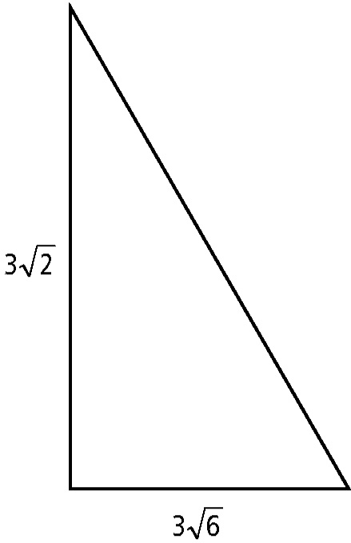
Tâche en parallèle Donnez le choix Contexte: Les radicaux
CHOIX A:
Quel est le périmètre de ce triangle rectangle ? Donne une valeur exacte.
CHOIX B:
Simplifie l’expression suivante.

Slide 37
Tâche en parallèle Donnez le choix Contexte: Les radicaux
CHOIX A:
L’aire d’un rectangle est de 42 unités carrées et sa largeur est de $\sqrt{6}$unités. Quelle est la longueur exacte du rectangle sous forme simplifiée ?
CHOIX B:
Ordonne, du plus petit au plus grand les nombres suivant. Tu n’as pas le droit de calculatrice.
9

Slide 38
Tâche en parallèle Donnez le choix Contexte: Les radicaux
CHOIX A:
Justifie l’énoncé suivant en utilisant 3 exemples.
$$\sqrt{x^{2}}≠±x$$
CHOIX B:
Quelles sont les valeurs de la raison arithmétique et des termes manquants de cette suite arithmétique?
$$\sqrt{27},\boxed{}, \boxed{}, 9\sqrt{3}$$
Explique ton travail a un collègue.

Slide 39
Le menu Donnez le choix
Repas principal : Tous les élèves font l’activité
Plats d’accompagnement: Les élèves choisissent 2 plats de 4 plats (ou 2 plats de 3 plats)
Dessert: Le dessert est optionnel
Excellente activité de révision de fin de module ou à la fin d’un concept enseigné
Activité qui implique tous les élèves (les faibles et les forts)

Slide 40
Le menu Contexte: Les expressions rationnelles LE REPAS PRINCIPAL
Les expressions rationnelles qui suivent forment une suite arithmétique:
$$\frac{3−x}{x},\frac{2x−1}{2x},\frac{5x+3}{5x}$$
Sers-toi de raisons arithmétiques pour créer une équation rationnelle. Détermine la valeur de x.

Slide 41
Le menu Contexte: Les expressions rationnelles LES PLATS D’ACCOMPAGNEMENT
Plat 1:
Écris une équation pour représenter la situation suivante: Il y a une différence de 50 ¢ entre le coût d’une collation et celui d’une boisson. Le coût total d’une boisson et de deux collations est de 5,00 $.
Plat 2:
Est-ce que la simplification suivante est exacte? Si non, trouve l’erreur et corrige-la. $\frac{4x^{2}−25}{4x+10}$
$$=\frac{4x^{2}−25}{4x+10}$$
$$=\frac{x−5}{1+2}$$
$$=\frac{x−5}{3}$$
Plat 3:
Simplifie l’expression suivante
$$\frac{x−3}{x^{2}−9}÷\frac{x}{x+3}$$
Plat 4:
Un rectangle a une aire de
2x² – x – 1.
Détermine une expression qui représente la largeur du rectangle si sa longueur est de 2x + 1.

Slide 42
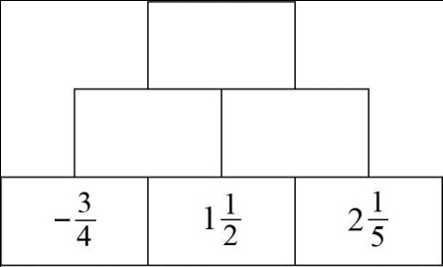
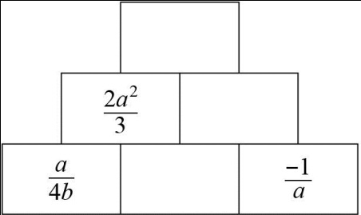
Le menu Contexte: Les expressions rationnelles LE DESSERT
Choix A: Complète chaque pyramide de façon que chaque nombre soit le produit des deux nombres en dessous de lui.
Choix B: Complète chaque pyramide de façon que chaque valeur soit le produit des deux valeurs en dessous d’elle.

Slide 43
Faire un aide-mémoire/une carte-concepts Contexte: Équations radicaux
Équations contenant des radicaux
Définition
Exemple
Représentation graphique
Procédure pour résoudre
Application réelle
Racines étrangères
Restrictions sur les valeurs des variables
Important!
Offrir un modèle mais laisser la liberté
Important!
Donner du temps de classe et du temps en groupe!

Slide 44
Le jeu!
Faire semblant
Prise de décision et le contrôle
Présence de la règle (compétence sociale)
Futilité du jeu (permet l’exploration sans que les échecs nuisent trop à l’estime de soi)
Prise de risque
Moyen de communication
Habiletés interpersonnelles

Slide 45
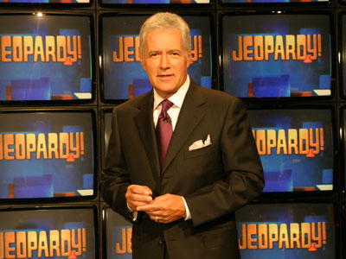
Le jeu
Par exemple,
JEOPARDY

Slide 46
Le constructivisme
Concret manipulatifs, problèmes écrits
Iconique
images, dessins, graphiques, tableaux
Symbolique
opérations, parenthèses, variables, équations, chiffres
Verbal
questionnement, explications communication (oral/écrit), journal de maths, entrevues

Slide 47
Le constructivisme
Le rôle actif de l’élève
Les représentations (chiffres, équations, schémas) sont construites par l’élève
Un état de déséquilibre (passage d’un conflit cognitif)
L’importance de l’interaction sociale

Slide 48
Récapitulation
Algèbre + Nombre = Radicaux, rationnelles, valeurs absolues
Les gizmos ou l’adaptation de ceux-ci
Afficher la calculatrice pour les élèves « TI-SmartView » lors des démonstrations
Étude du vocabulaire et des mots clés + affiches dans la classe pour se rappeler
Offrir et montrer les différentes méthodes de résolution
Donner le choix (tâche en parallèle, le menu…)
Créer des aide-mémoires, fiches synthèse ou cartes-concepts à la fin des chapitres
Le jeu
Verbal, concret, symbolique, iconique

